Slide 1
Searching ve Sorting algoritmler
28.02.2022

Slide 2

Searching algoritmi !
Kompüter elmində search alqoritmi axtarış problemini həll edən bir alqoritmdir (adətən bir çox başqa, daha spesifik alqoritmləri əhatə edir). Axtarış alqoritmləri bəzi verilənlər strukturunda saxlanılan və ya problem sahəsinin axtarış məkanında hesablanmış məlumatları diskret və ya davamlı dəyərlərlə əldə etmək üçün işləyir.

Slide 3
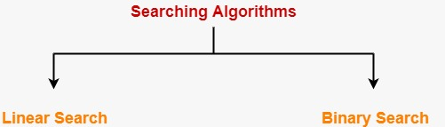
Searching algoritmler 2 yere bolunur

Slide 4
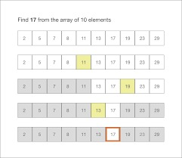
Binary search:
Umumi array proses bitene geder 2 yere ayrilir ve yalnizca lazim olan yeri yoxlanilir.

Slide 5
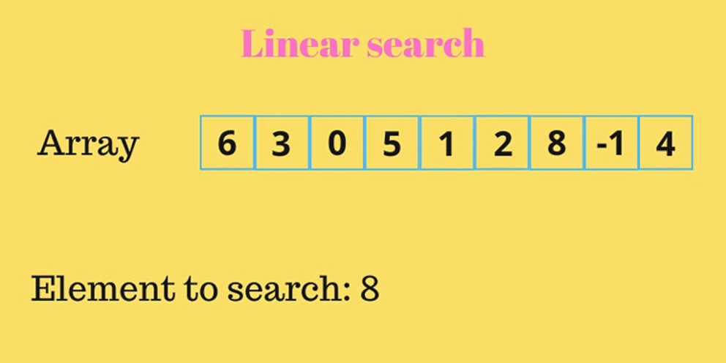
Linear search:
Burada ise array da olan butun elementler hamisi bir-bir yoxlanilir.

Slide 6
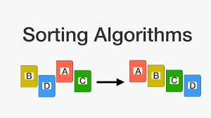
Sorting algoritmi !
İnformatikada çeşidləmə alqoritmi siyahının elementlərini sıraya salan alqoritmdir. Ən çox istifadə olunan sıralar ədədi sıra və leksikoqrafik sıra və ya artan və ya azalan sıralardır. Səmərəli çeşidləmə giriş məlumatlarının çeşidlənmiş siyahılarda olmasını tələb edən digər alqoritmlərin (məsələn, axtarış və birləşmə alqoritmləri) səmərəliliyini optimallaşdırmaq üçün vacibdir. Çeşidləmə həmçinin verilənlərin kanonikləşdirilməsi və insan tərəfindən oxuna bilən çıxışların istehsalı üçün çox vaxt faydalıdır.

Slide 7
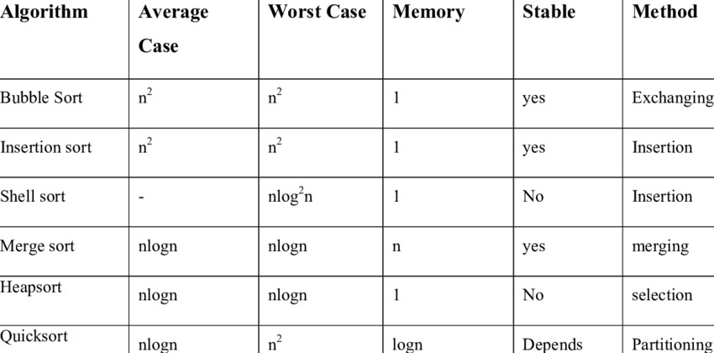
Sorting algoritminin bir nece novu var.

Slide 8
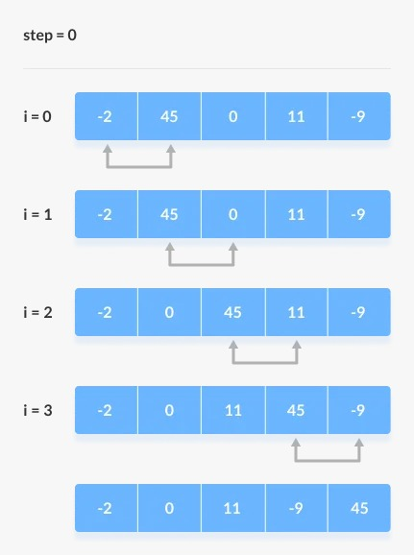
Bubble sorting:

Slide 9
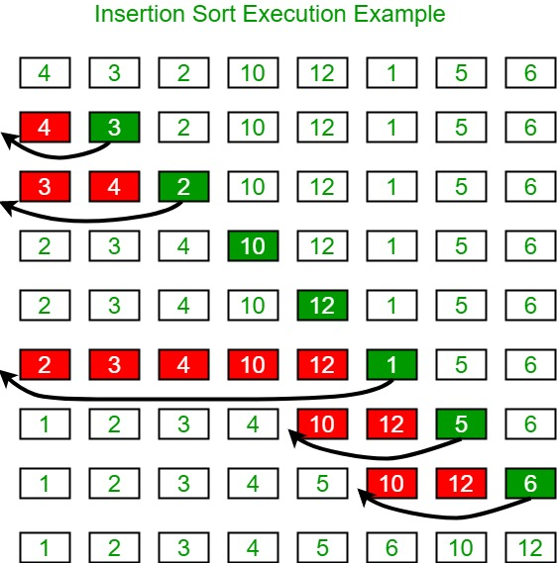
Insertion sorting:

Slide 10
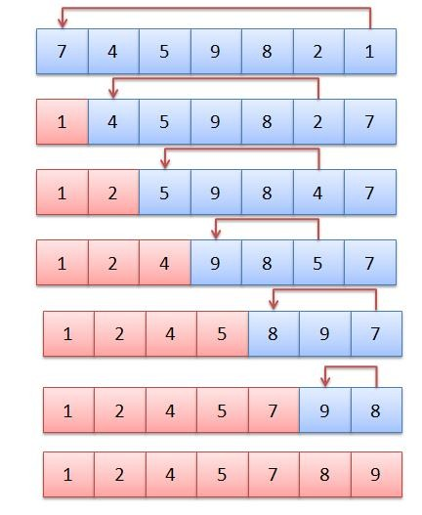
Selection sorting:

